Slide 1
Урок повторения темы «Мир объектов»»
Урок по информатике для учащихся 3 класса
Автор: Унская Тамара Юльевна, учитель информатики МБОУ СОШ №27 г. Химки

Slide 2
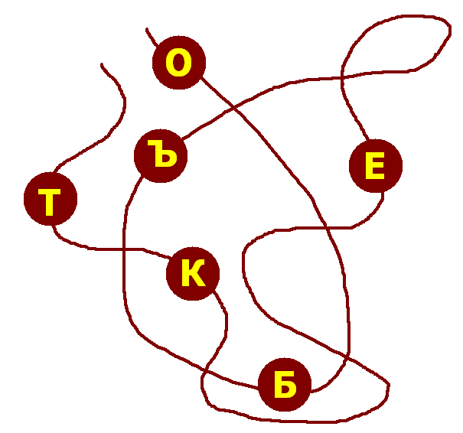
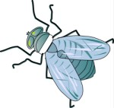
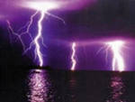
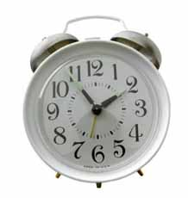
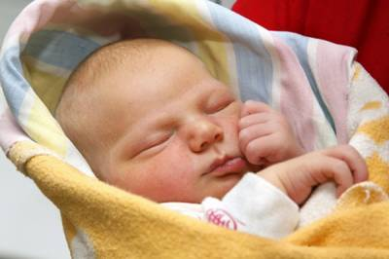
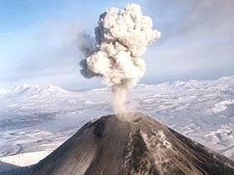
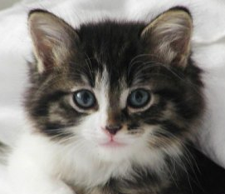
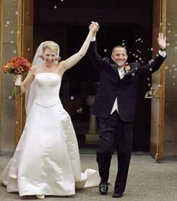
Живые существа, предметы, явления природы, события и многое другое можно назвать одним словом. Узнай его, распутав цепочку с буквами:
Тема урока:
«Мир объектов»
Повторение

Slide 3
Прочитай в учебнике на с. 61 рубрику «Теперь мы знаем». Запомни.

Slide 4
Мир объектов
Мир объектов
Мир объектов
№ 3
№ 4
№ 5
Объект и его свойства
Функция
Характеристика
Документ
и данные
об объекте
№ 1
№ 2
Отношения
№ 1
для чего?
связи
общее
1.противопо-ложности
имя
Имя
конкретное
Действие
Подтвержде-ние
факта
собственное
Имя оканчивается на -е
+
что делает?
Свойства
Совокуп-ность сущест-
венных свойств
существенные
Элементный состав
2. часть -
целое
несущественные
бумажные
общие
из чего
состоит?
и
3. причина - следствие
электронные
отличительные

Slide 5
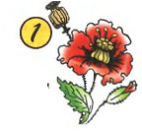
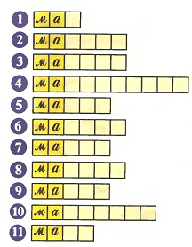
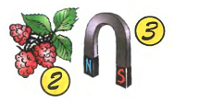
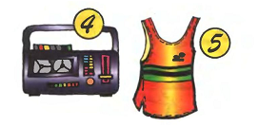
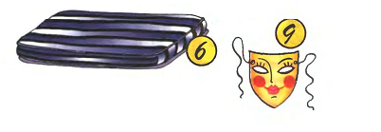
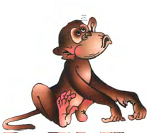
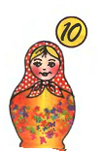
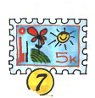
Отгадай имена объектов и назови их общее свойство.

Slide 6
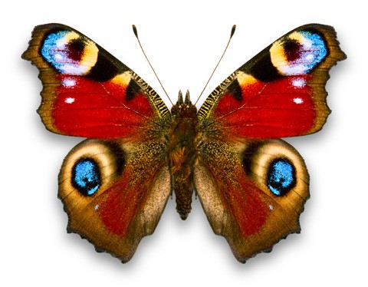
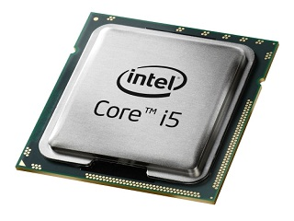
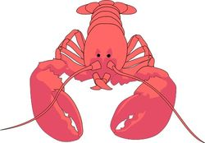
Интерактивные задания
По описанию в загадке узнай объект и назови его:
Он живет в системном блоке,
Не работает без тока,
Очень умный – как профессор.
Называется …
Ползёт наоборот, задом наперёд, Всё под водой хватает клешнёй.
Шевелились у цветка Все четыре лепестка. Я сорвать его хотел - Он вспорхнул и улетел.

Slide 7
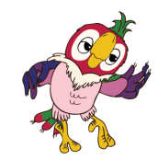
Распредели имена объектов по категориям:
Общее имя | Конкретное имя | Собственное имя
Кеша
птица
попугай
прямоугольник
квадрат
геометрическая
фигура

Slide 8
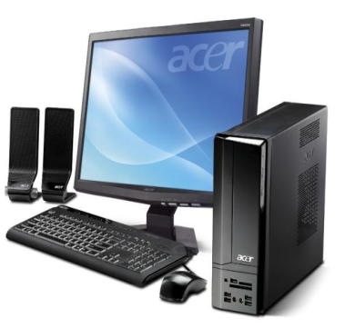
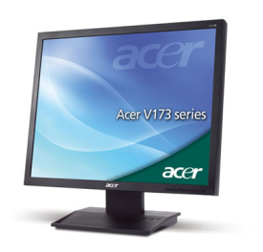
Какими бывают отношения между объектами?

Slide 9
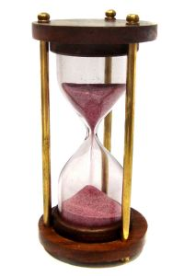
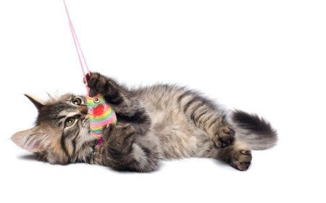
Выбери из списка свойства, которыми обладает объект:
игривый
рыжий
полосатый
большой
травоядное животное
пушистый
маленький
млекопитающее животное
стеклянные
водяные
зеленые
настенные
настольные
засекают время
пластмассовые
устойчивые

Slide 10
Заполни таблицу:
Свойства учебника
Существенные с точки зрения изготовителя | Не существенные с точки зрения изготовителя
Существенные с точки зрения ученика | Не существенные с точки зрения ученика
цена бумаги
цена краски
цена книги
содержание
цена книги
размер
размер шрифта
содержание
цвет обложки
цвет текста
наличие картинок
цвет обложки
наличие закладки

Slide 11
Сделай комплимент соседу

Slide 12
Домашнее задание
Рабочая тетрадь стр. 40-47.

